Slide 1
CRIS i repozytorium, kompleksowa informacja o potencjale badawczym polskich naukowców z obszaru medycyny, farmacji i nauk o zdrowiu
^{www.ppm.edu.pl}
^{www.ppm.edu.pl}
Paweł Tarkowski, Anna Ajdukiewicz-Tarkowska, Irmina Utrata
Warszawski Uniwersytet Medyczny
CC-BY-SA 4.0

Slide 2
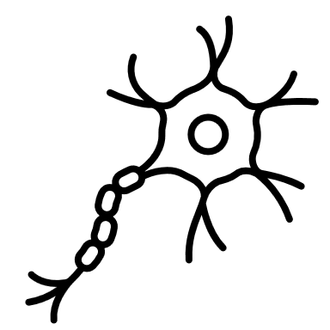
^{www.ppm.edu.pl}
laboratoria
aparatura
Dane badawcze
C R I S
projekty
patenty
badanie
publikacje
Schemat uproszczony

Slide 3
^{www.ppm.edu.pl}
Current Research Information System (CRIS) to bazodanowy system informacji naukowej gromadzący i udostępniający szeroko rozumiane dane o badaniach naukowych. Systemy typu CRIS charakteryzują się zazwyczaj:
rozbudowanymi narzędziami raportującymi
głęboką interoperacyjnością i integracją z systemami gromadzącymi szeroko rozumianą informacje o badaniach naukowych, których system CRIS nie zastępuje
odpowiednio zaprojektowanymi ustandaryzowanymi formatami danych (np. CERIF) i rozległymi powiązaniami między poszczególnymi rodzajami danych pozwalającymi na pozyskanie możliwe najlepszych raportów i zestawień
interfejsem umożliwiającym prezentowanie informacji o badaniach, badaczach i efektach badań na poziomie naukowca lub globalnym (w zależności od rodzaju systemu może to być na przykład poziom instytucji, krajowy, dziedziny wiedzy itp.)

Slide 4
^{www.ppm.edu.pl}
^{www.ppm.edu.pl}
Cechy współczesnych wdrożeń systemów gromadzących informacje o potencjale badawczym:
Dojrzałość:
Technologiczna
Struktury danych i powiazań
Wiedza o potrzebach informacyjnych użytkowników
Określona metodologia wymiany danych (interoperacyjność i integracja)
?

Slide 5
^{www.ppm.edu.pl}
^{www.ppm.edu.pl}
laboratoria
aparatura
Dane badawcze
projekty
patenty
badanie
publikacje
Schemat uproszczony

Slide 6
laboratoria
aparatura
Dane badawcze
projekty
C R I S + Repozytorium
MeSH
Czasopisma
patenty
publikacje
itd…
badanie
Repozytorium
Schemat uproszczony

Slide 7
^{www.ppm.edu.pl}
^{www.ppm.edu.pl}
Najważniejsze korzyści z połączenia:
Repozytorium zyskuje doskonałą wyszukiwarkę opartą:
zazwyczaj na lepszym silniku
na bogatszych i lepiej powiązanych metadanych i doskonalszych indeksach
CRIS zyskuje dostęp do pełnego tekstu (prezentacja i pobieranie danych do indeksów)

Slide 8
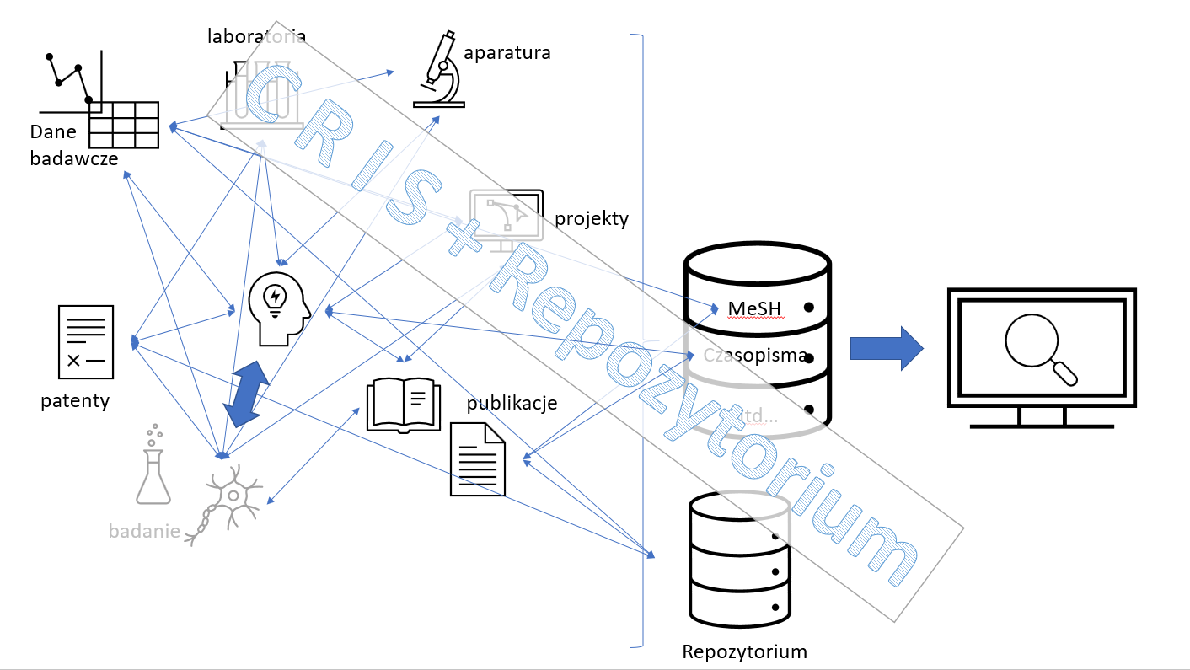
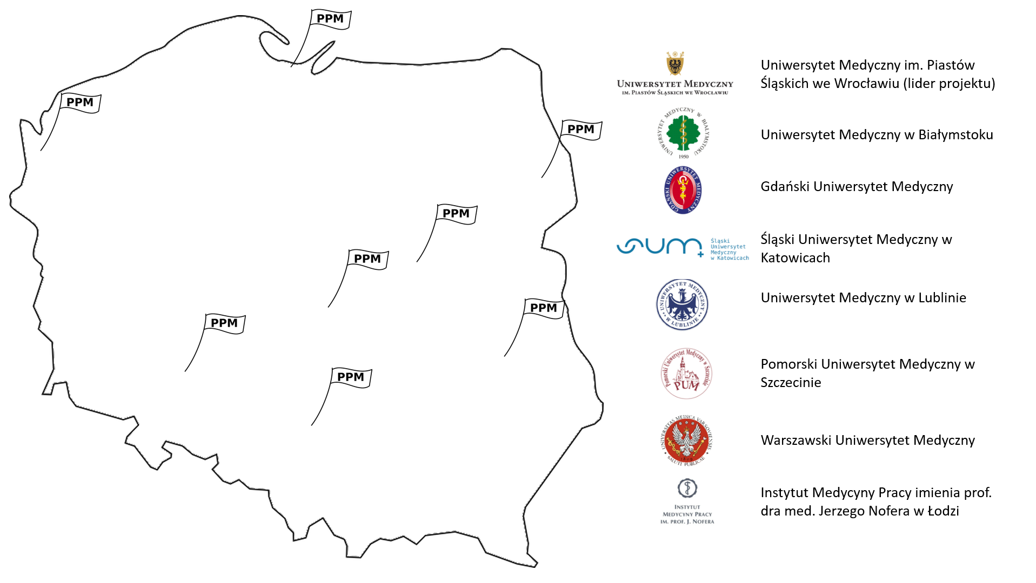
^{www.ppm.edu.pl}
^{www.ppm.edu.pl}
Dwa kroki dalej…
CRIS + Repozytorium zaprojektowane i wdrożone jako jeden system
Wspólny projekt ośmiu jednostek z agregatorem danych

Slide 9
Dziękujemy za uwagę
^{www.ppm.edu.pl}
^{www.ppm.edu.pl}
pawel.tarkowski@wum.edu.pl
CC-BY-SA 4.0

